Slide 1



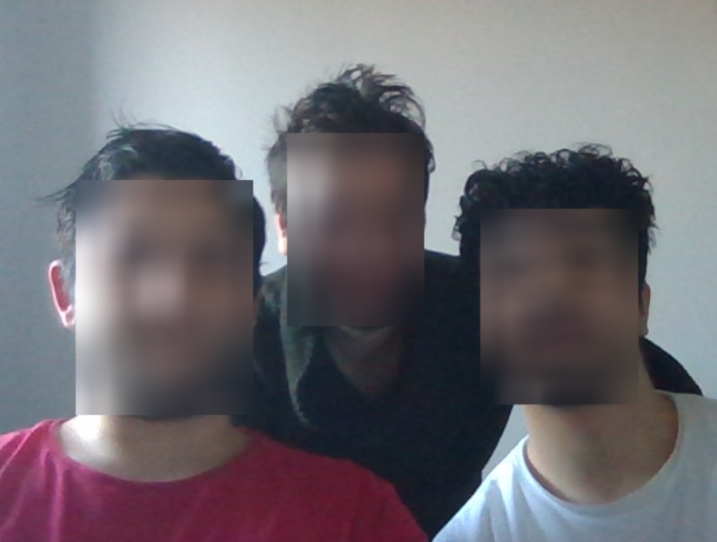
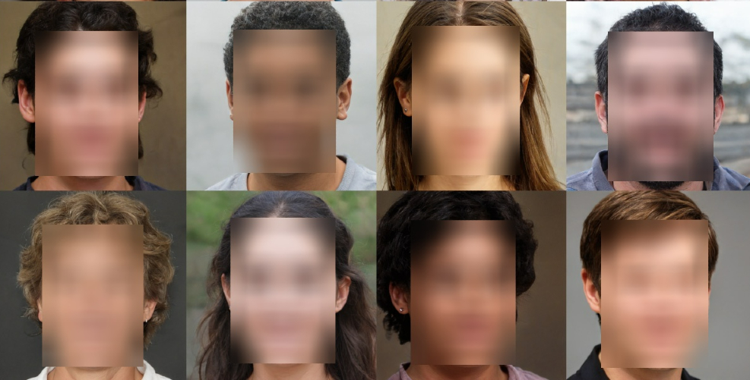

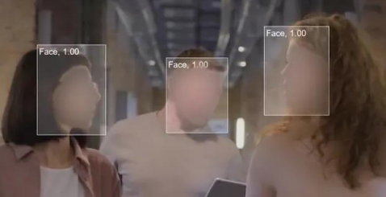
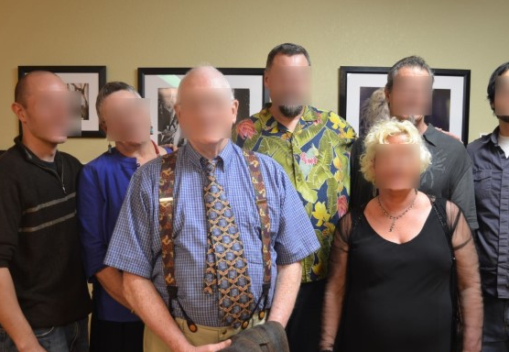
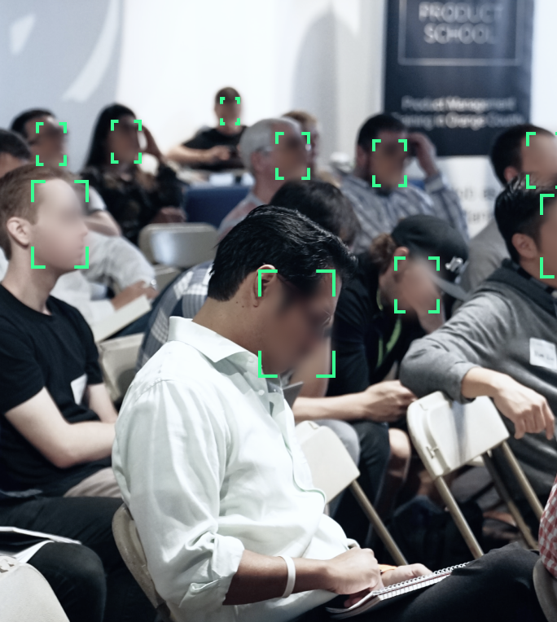
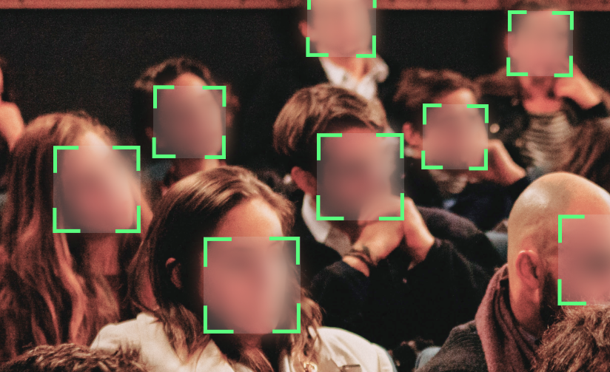
AUTO CENSORİNG WİTH Aİ
ÖZET
Günümüzde birçok yayın kuruluşu ve sosyal medya yayıncısı için yayınlarına sansür yapmak iş gücü ve
zaman gerektirmektedir ve bu da bir maliyet oluşturmaktadır. Bu proje bu maliyetlerden nasıl kurtulabiliriz sorusu üzerine ortaya çıkmış ve yükü hafifleten ve bu sayede çalışmaları daha efektif hale getiren bir program ortaya çıkmıştır.
AMAÇ
Bu araştırmanın amacı, gerçek zamanlı görüntü işleme yöntemleri kullanarak otomatik sansürleme yapabilen bir derin öğrenme modelleri tasarlamak ve Bu modelleri, istenmeyen bölümleri otomatik olarak algılayıp sansürleyen bir program oluşturarak yayın kuruluşlarının ve sosyal medya yayıncılarının iş gücü ve zamanını azaltmaktır.
YÖNTEM
Bu projede, gerçek zamanlı görüntü işleme yöntemleri kullanarak otomatik sansürleme yapabilen bir derin öğrenme modeli tasarlanmıştır. Bu amaç doğrultusunda, öncelikle sansürlenmek istenilen objeler hakkında görüntüye dayalı veriler toplanmış ve planlanan objeler için derin öğrenme modelleri oluşturulmuş ve sansürleme işlemleri için bu modelleri kullanan bir program hazırlanmıştır.
SONUÇ
Sonuç olarak elimizde İstediğimiz özellikleri sansürlememizi sağlayacak 4 model oldu ve bu modelleri gerçek zamanlı çalıştırabileceğimiz bir algoritma tasarlandı. Bu modeller gelecekte sansürleme işleminin maliyetletlerini dürecek şekilde kullanılması planlanmaktadır.
YAYGIN ETKİ
Projenin planlanılan özgün değeri, gerçek zamanlı görüntü işleme yöntemi kullanarak otomatik sansürleme işlemini hızlı ve düşük maliyetli hale getirmesi ve küçük yayın kuruluşları, yayın girişimleri ve yayıncılar için sansürleme yöntemini daha erişilebilir hale getirmesidir.
Hazırlayan: Seyfullah KURT
Danışman: Dr. Öğr. Üyesi Hakan ÖCAL

